Slide 1
기말 보고서
2012182022 오은석

Slide 2
발생한 문제
리스트의 개념이해와 활용
리스트의 활용이 미숙하고 개념이 확실하지 않아서 활용하는데 어려움을 느꼈다.
주차장 주차여부 표시
주차장을 다차원 배열으로 만들기는 했는데 주차여부를 표시할 방법을 찾다가 배열의 들어가는 값과 색깔을 이용하여 배열의 값이 1이면 빨간색으로 표시하였다.
(실제로 주차장에서 빈자리는 초록색이고 주차를 할 경우 빨간색으로 바뀐다.)

Slide 3
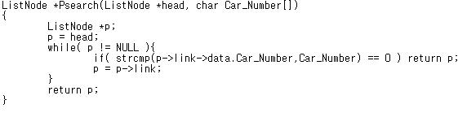
발생문제 및 해결방법
Node를 삭제할 때 선행노드를 모른다.
내가 지우고자 하는 노드의 선행노드를 찾아주는
Psearch라는 함수를 따로 만들었다.

Slide 4
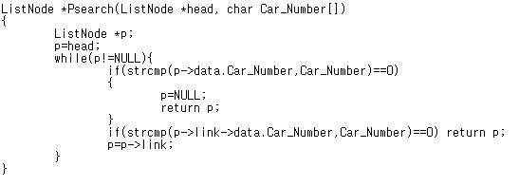
발생문제 및 해결방법
맨 앞 노드 삭제 불가
Psearch를 이용하여 선행노드를 찾아 중간이나 끝에 있는 노드는 삭제가 가능한데 맨 앞 노드가 삭제가 안됐다.
Psearch 함수를 수정하기 전에는 삭제하고자 하는 노드가 맨 앞이면 head가 NULL이 나올 수 없어서 다시 수정함.

Slide 5
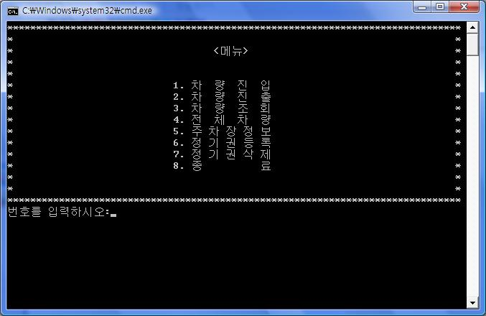
프로그램 동작결과
메뉴

Slide 6
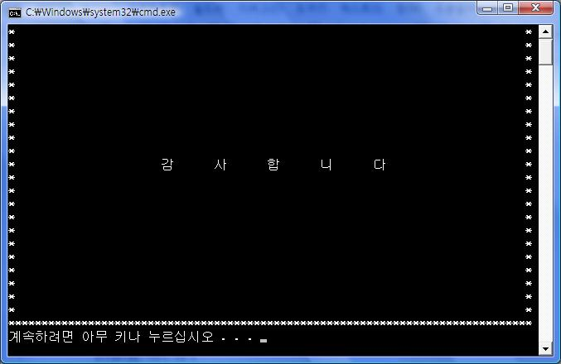
프로그램 동작결과
종료

Slide 7
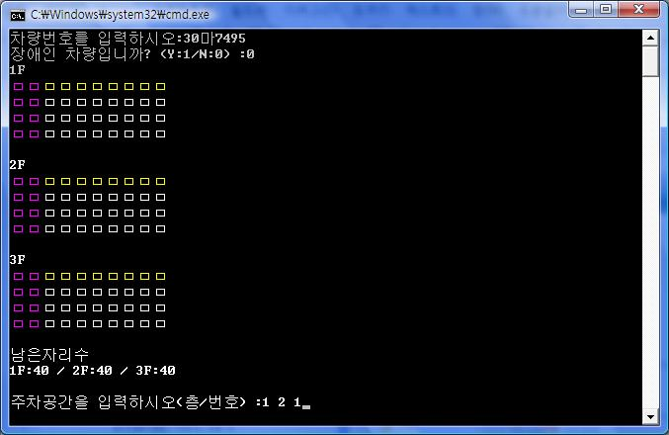
프로그램 동작결과
차량진입
차량번호와 장애인차량,주차공간을 입력받고 남은자리 표시

Slide 8
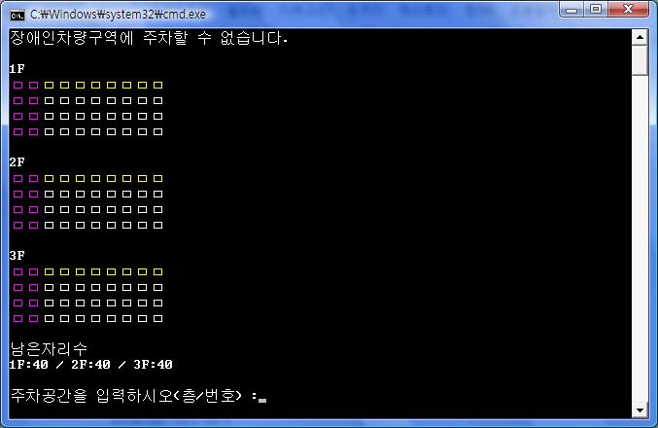
프로그램 동작결과
장애인자리 이용불가
장애인차량은 장애인구역에 주차할 수 없다.

Slide 9
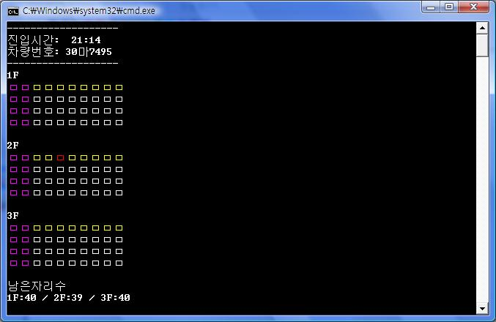
프로그램 동작결과
차량진입성공
차량이 진입하면 주차된 자리와 현재 시간과 차량번호를 보여준다.

Slide 10
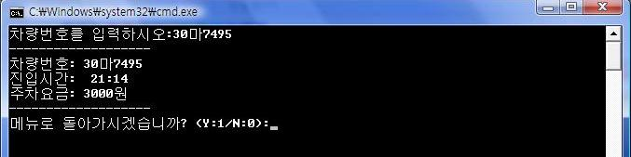
프로그램 동작결과
차량진출
차량이 진출하면 차량번호 차량이 진입한 시간과 요금을 표시한다.
요금은 진출하는 시간과 진입한 시간을 계산하여 표시한다.
요금은 장애인차량과 일반차량을 구분하여 책정한다.

Slide 11
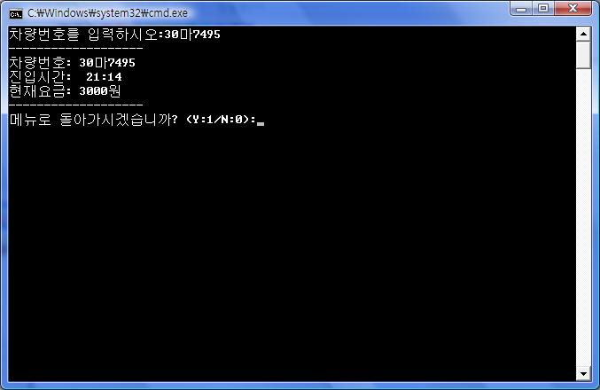
프로그램 동작결과
차량검색
차량을 검색하면 차량번호와 진입시간 현재요금을 표시한다.

Slide 12
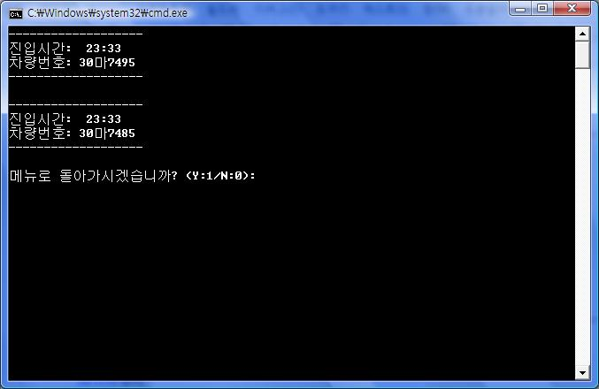
프로그램 동작결과
전체차량
주차된 모든 차량의 진입시간과 차량번호를 표시한다.

Slide 13
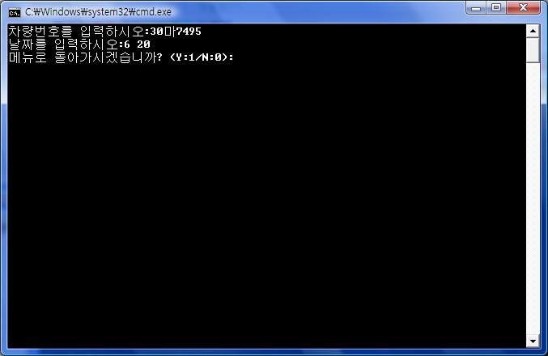
프로그램 동작결과
정기권 등록

Slide 14

프로그램 동작결과
정기권 삭제

Slide 15
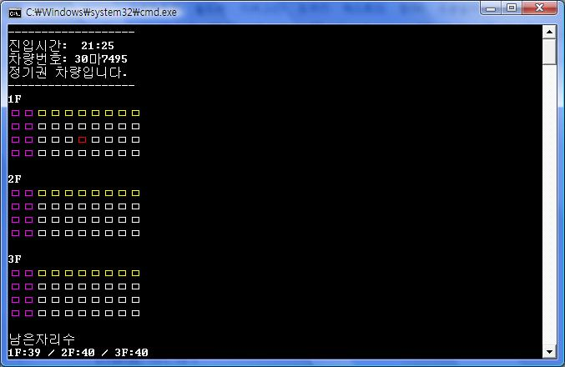
프로그램 동작결과
정기권 등록차량 진입

Slide 16
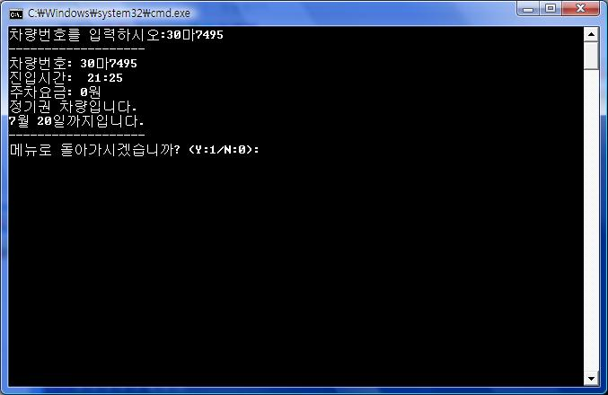
프로그램 동작결과
정기권 등록차량 진출

Slide 17
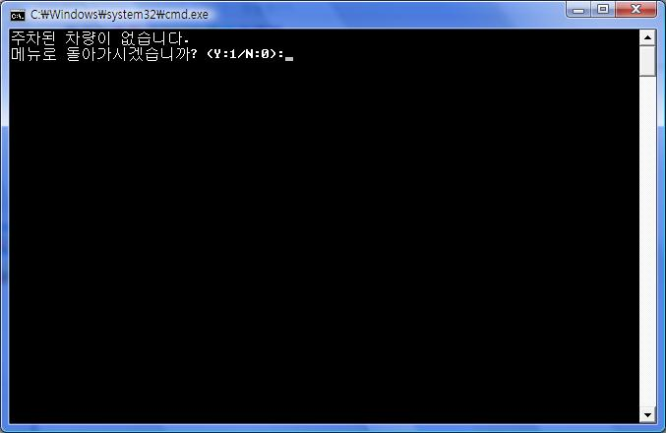
프로그램 동작결과
찾는 차량이나 주차된 차량이 없을 시

